Slide 1

Modelos (Sistemas) Lineales
Dr. Pedro L. Galindo Riaño
Universidad de Cádiz
www2.uca.es/grup-invest/sic
www2.uca.es/dept/leng_sist_informaticos/preal/pedro

Slide 2
Sistema (ó modelo) generico
Sistema = Modelo
x₁
y = f(x,θ)
x₂
y
. . .
x_{m}
x : entradas al sistema
θ : parámetros internos del sistema
y : salida del sistema

Slide 3
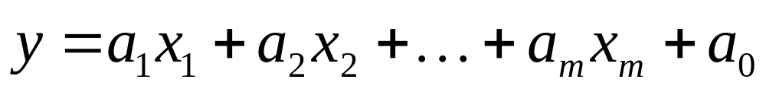
Modelo Lineal
x₁
y = A· x
x₂
y
. . .
x_{m}

Slide 4
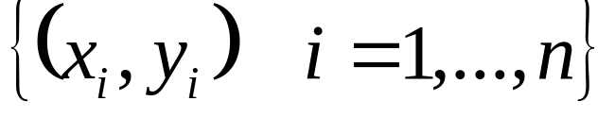
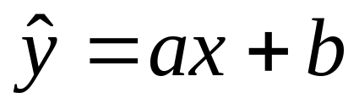
Modelo lineal
Ajuste a una recta (m=1)
Consideraremos inicialmente una sola x
Es decir, a partir del conjunto de datos
buscamos la función
que mejor aproxime a estos datos.
O sea, cuánto valen ¿a? ¿b?

Slide 5
Modelo lineal
Ajuste a una recta (m=1)

Slide 6
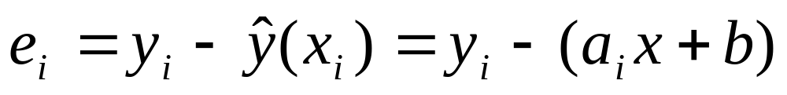
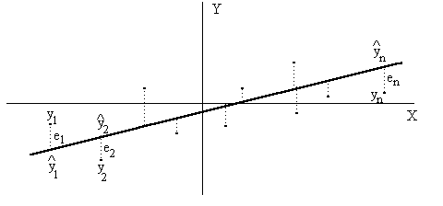
Modelo lineal
Ajuste a una recta (m=1)
Definir el error en cada punto

Slide 7
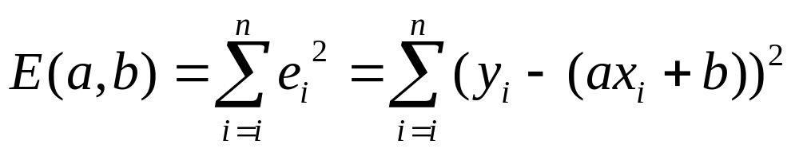
Modelo lineal
Ajuste a una recta (m=1)
Definir un criterio de error
Otros criterios podrían ser, por ejemplo, la suma de los valores absolutos de los errores
El motivo de utilizar las suma de los errores al cuadrado es la posibilidad de derivar el error con facilidad, como veremos a continuación

Slide 8
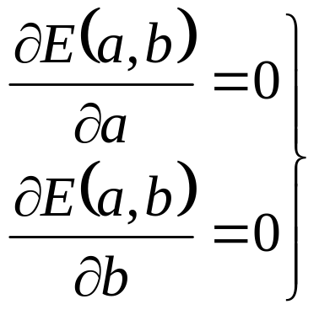
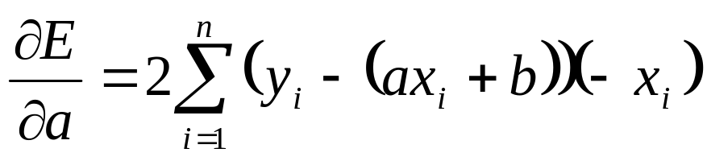
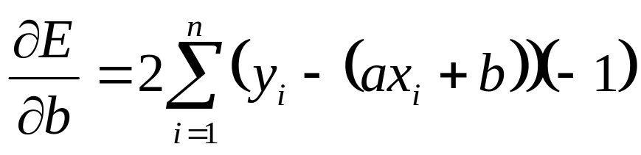
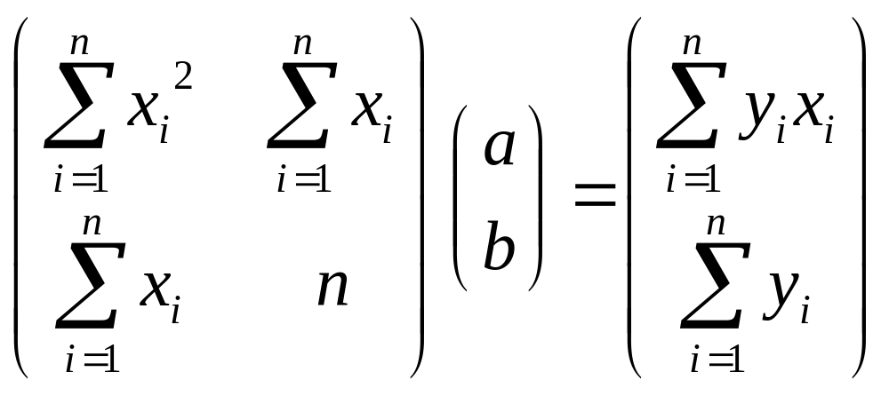
Modelo lineal
Ajuste a una recta (m=1)
Derivar respecto de cada parámetro e igualar a 0
E igualando a 0,
obtenemos:

Slide 9
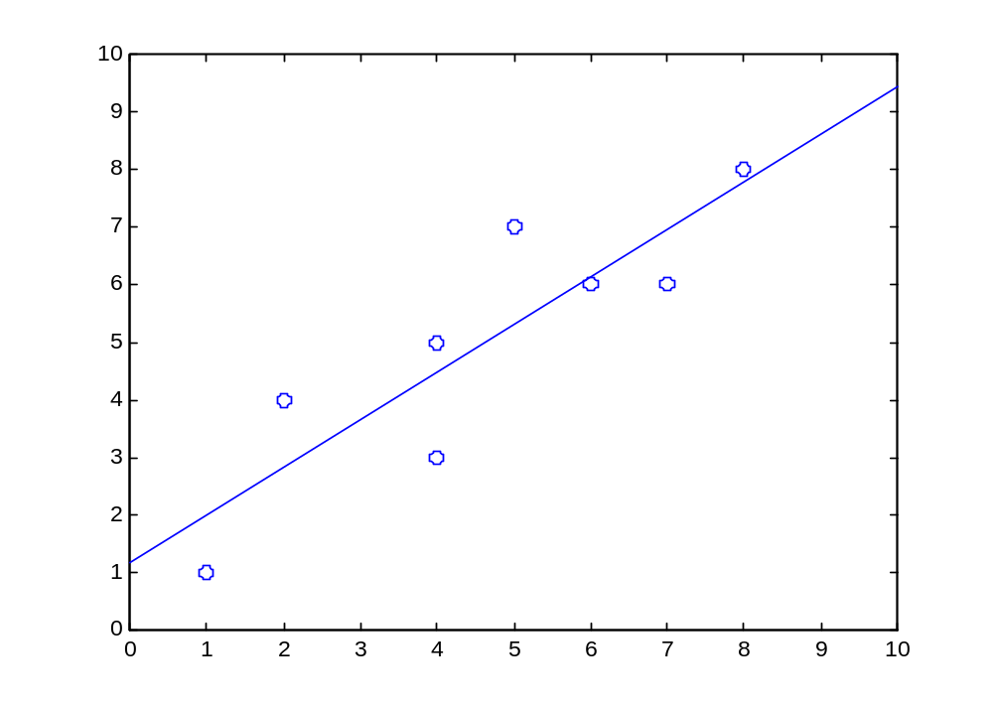
Modelo lineal
Ajuste a una recta (m=1)
x=[1 2 4 4 5 6 7 8];
y=[1 4 3 5 7 6 6 8];
Sxx=sum(x.*x); Sx=sum(x);
Sxy=sum(x.*y); Sy=sum(y);
n=length(x);
A=[Sxx Sx; Sx n]; b=[Sxy Sy]';
sol=A\b;
plot (x,y,'o'); hold on;
axis([0 10 0 10]);
xr=[0 10];
yr=[sol(2) sol(1)*10+sol(2)];
plot (xr,yr); hold off;
E=sum((y-(sol(1)*x+sol(2))).^2);
» Sol =
0.8276
1.1724
» E = 8.6897

Slide 10
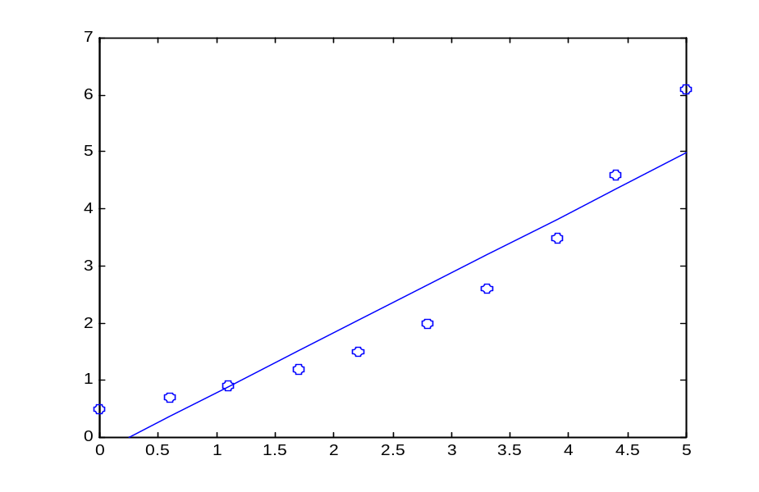
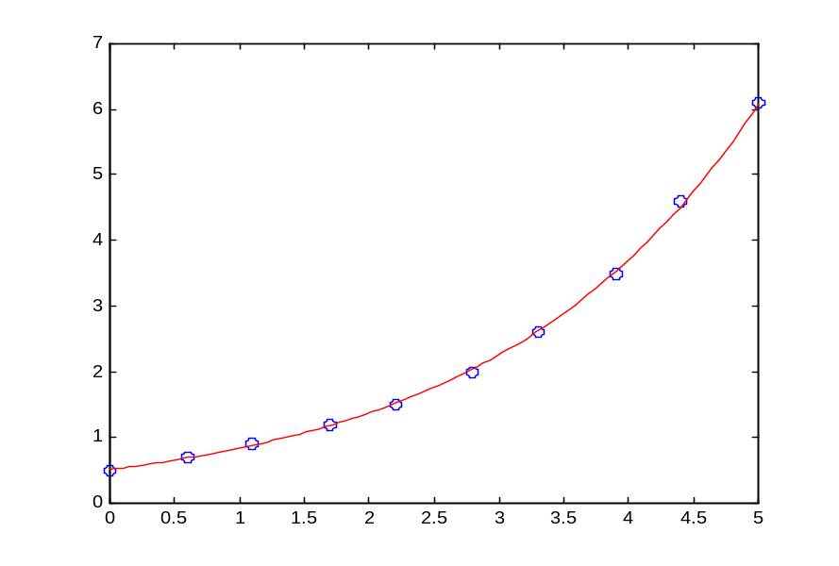
Reducción a un modelo lineal
Modelo exponencial
Cuando el modelo lineal es insuficiente, es posible reducir algunos modelos al modelo lineal mediante un cambio de variables

Slide 11
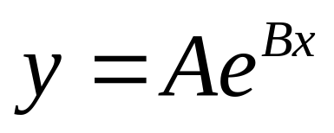
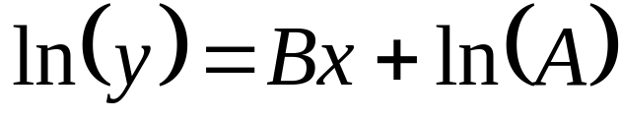
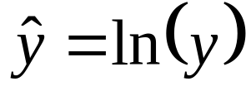
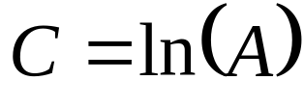
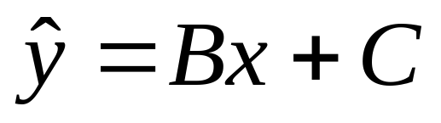
Reducción a un modelo lineal
Modelo exponencial
Sea la curva:
Tomando logaritmos:
Y hacemos el cambio de variables:

Slide 12
Reducción a un modelo lineal
Modelo exponencial
x=[0 0.6 1.1 1.7 2.2 2.8 3.3 3.9 4.4 5]';
y=[0.5 0.7 0.9 1.2 1.5 2 2.6 3.5 4.6 6.1]';
% cambio de variable en los datos
yp=log(y);
% solucion del problema lineal
A = [x ones(size(x))];
sol = inv(A'*A)*(A'*yp);
B=sol(1); C=sol(2);
% calculamos los parámetros de la exponencial
A=exp(C);
plot (x,y,'o');
axis([0 5 0 7]); hold on;
plot (ex,A*exp(B*ex),'r'); hold off;

Slide 13
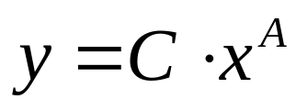

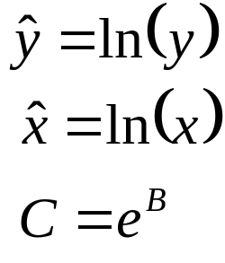
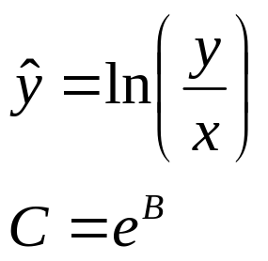
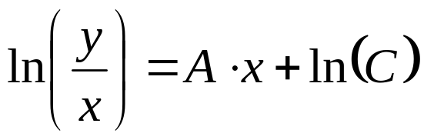
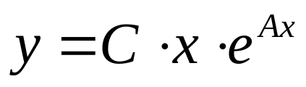
Reducción a un modelo lineal
Otros modelos
De forma similar, se pueden utilizar los modelos siguientes:
Función Modelo Cambio de vars.

Slide 14
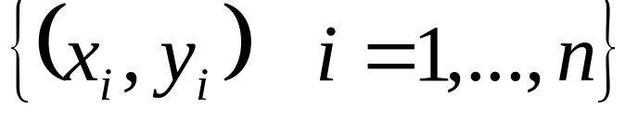
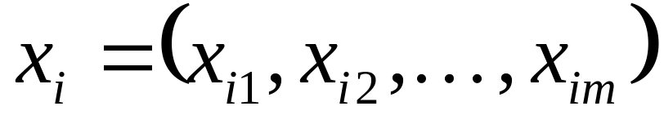
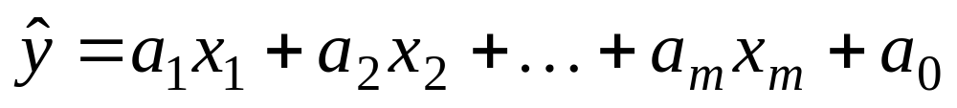
Modelo lineal generalizado (GLM)
(m>1)
Sea n=nº de datos
donde m=nº caract.
En este caso:

Slide 15
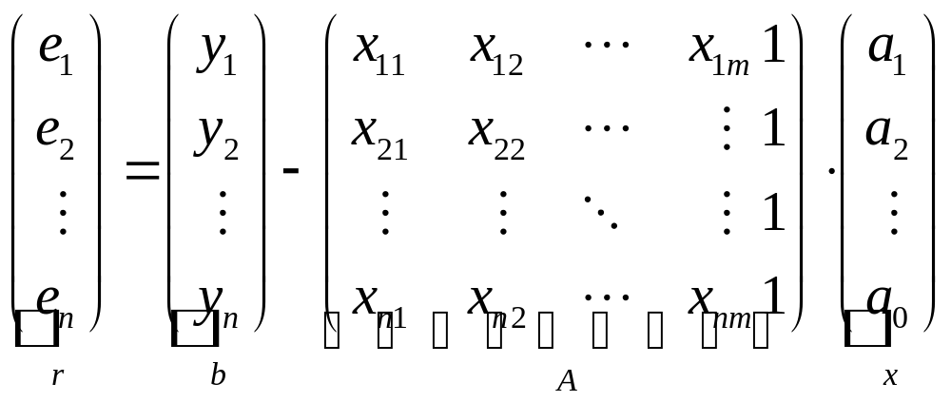
Modelo lineal generalizado (GLM)
Definir el error en cada punto

Slide 16
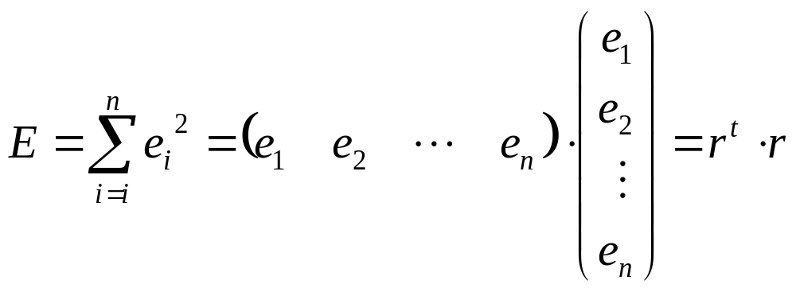
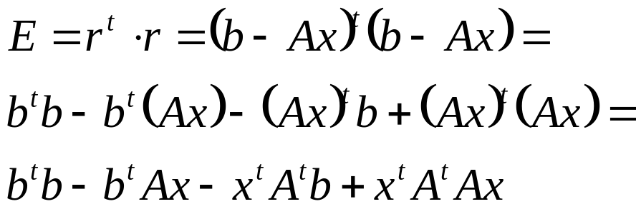
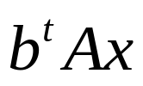
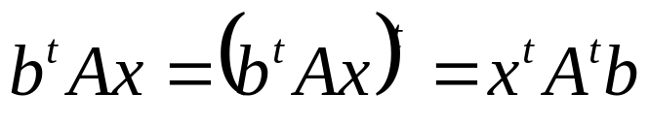
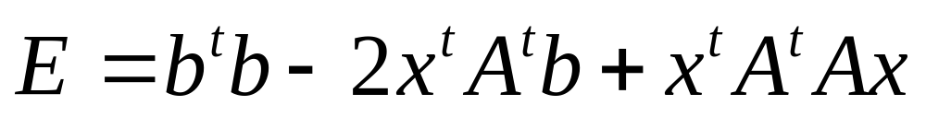
Modelo lineal generalizado (GLM)
El criterio de error será:
Dado que es de dimensiones 1 x 1, se cumple:
Por lo que

Slide 17
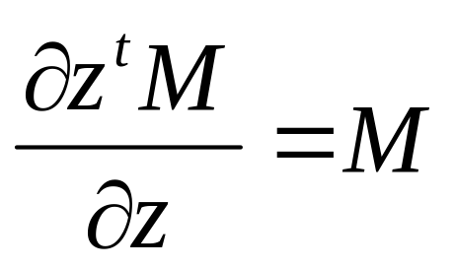
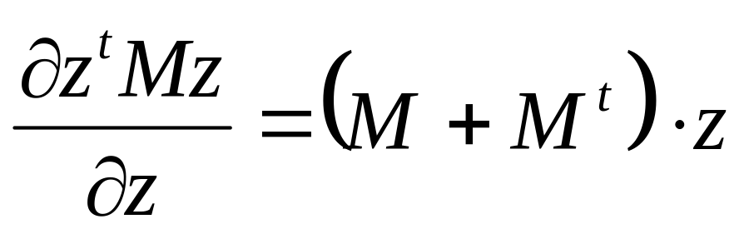
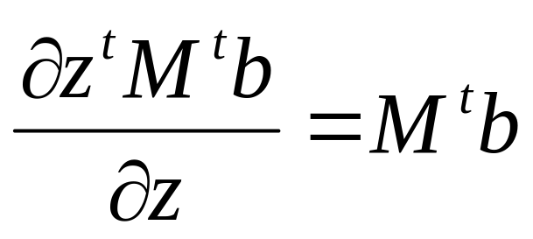
Modelo lineal generalizado (GLM)
Para poder derivar E respecto de x, es preciso saber cómo se deriva respecto de un vector
De forma general, sea z un vector columna, y M una matriz, se cumple que:

Slide 18
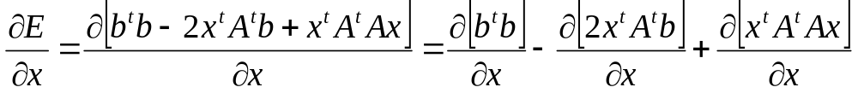
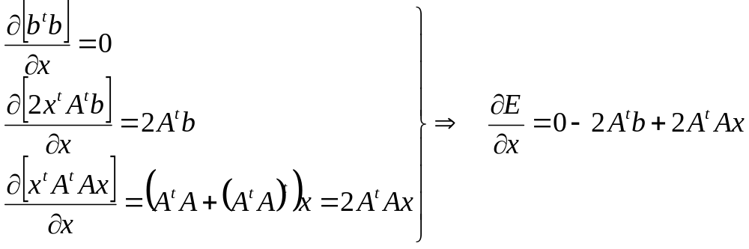
Modelo lineal generalizado (GLM)
Derivando el error respecto del vector x de parámetros:

Slide 19
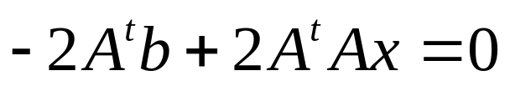
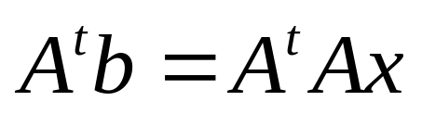
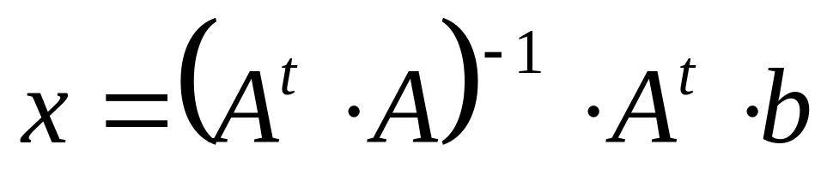
Modelo lineal generalizado (GLM)
… e igualando a 0, se obtiene:
Pseudoinversa de A

Slide 20
Modelo lineal = GLM, con n=1
Ej: Ajuste a una recta
x=[1 2 4 4 5 6 7 8]';
y=[1 4 3 5 7 6 6 8]';
A = [x ones(size(x))];
sol = inv(A'*A)*(A'*y);
r = y-A*sol;
E = r'*r;
» Sol =
0.8276
1.1724
» E = 8.6897

Slide 21
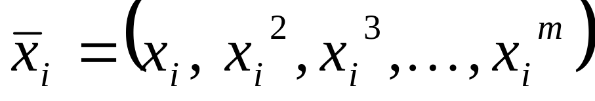
Ajuste polinómico
Solución usando GLM
Basta transformar nuestro conjunto de datos de la siguiente forma:

Slide 22
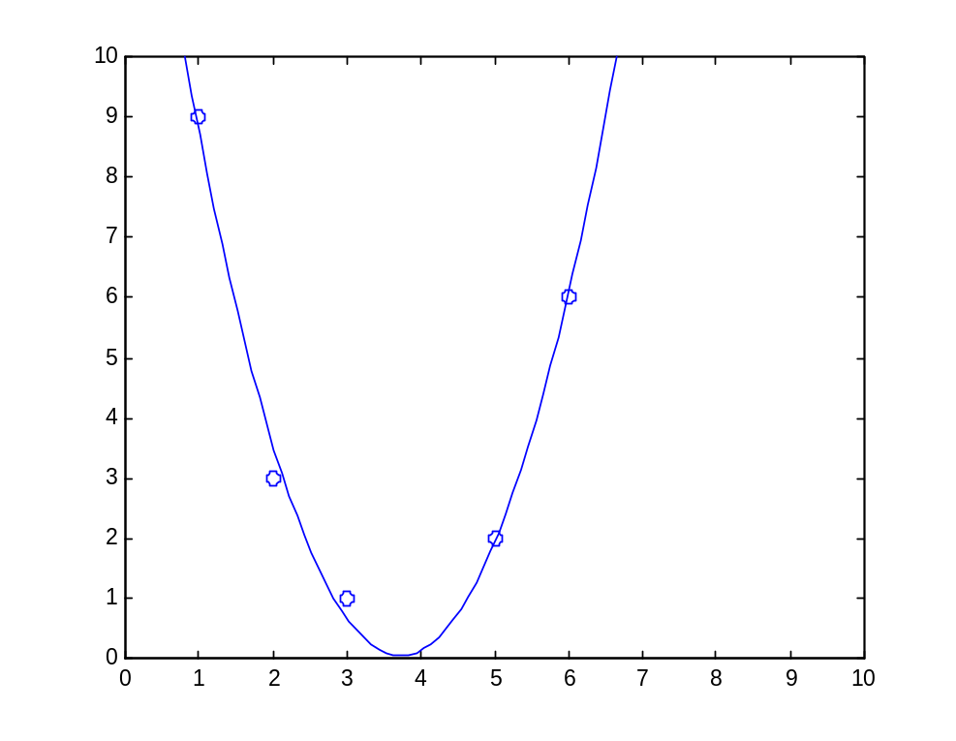
Ajuste polinómico
Solución usando GLM
x=[1 2 3 5 6]';
y=[9 3 1 2 6]';
x2=x.*x;
A = [x2 x ones(size(x))];
polisol = inv(A'*A)*(A'*y);
plot (x,y,'o');
axis([0 10 0 10]); hold on;
xp=linspace(0,10);
plot (xp,polyval(polisol,xp));
hold off;

Slide 23
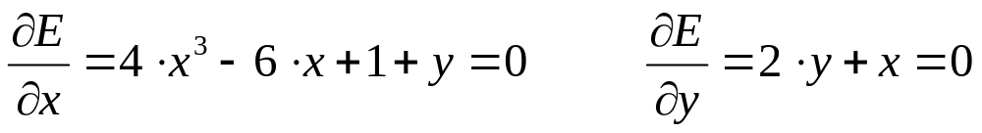
Mínimo de una función 2D
Supongamos que la superficie de error tiene una expresión conocida.
E = x⁴ – 3 · x² + x + y² + x·y
La solución analítica para los posibles mínimos vienen dados por:
En el ejemplo:
  fzero(inline('4*x.^3 - 6*x + 1 - x/2'),-1) = -1.3457
  fzero(inline('4*x.^3 - 6*x + 1 - x/2'),0) = 0.1562
  fzero(inline('4*x.^3 - 6*x + 1 - x/2'),2) = 1.1895

Slide 24
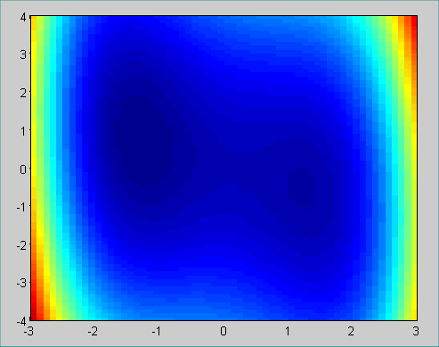
Mínimo de una función 2D
[x,y]=meshgrid(-3:0.1:3,-4:0.1:4);
z = (x.^4 - 3*x.^2 + x + y.*y + x.*y);
pcolor(x,y,z),shading flat
Posibles mínimos:
[-1.3457 , 0.6728]
[ 0.1562 , -0.0781]
[ 1.1895 , -0.5947]

Slide 25
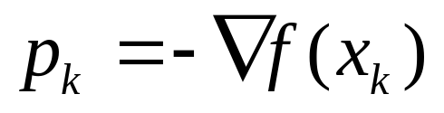
Mínimo de una función 2D
Descenso del gradiente
El gradiente negativo siempre va en dirección hacia abajo. Sigámoslo.
El algoritmo es el siguiente:
    Elegir un punto inicial cualquiera x₀
    Dirección = la del gradiente negativo
    Longitud del paso = α_{k}
    Modificar x : x_{k+1}=x_{k}+ α_{k}p_{k}
    Volver al paso 2

Slide 26
Descenso del gradiente : Pincha en varios puntos iniciales y observa el comportamiento del algoritmo
[x,y]=meshgrid(-3:0.1:3,-4:0.1:4);
z = (x.^4 - 3*x.^2 + x + y.*y + x.*y);
while(1),
close all
pcolor(x,y,z),shading flat;hold on;
sol = ginput(1)';
for i=1:100,
x=sol(1,i);
y=sol(2,i);
dx = 4 * x.^3 - 6*x + 1 + y;
dy = 2 * y + x;
sol(:,i+1) = sol(:,i) - 0.1 * [dx;dy];
plot([sol(1,i) sol(1,i+1)],[sol(2,i) sol(2,i+1)],'r', 'LineWidth',3)
pause
end;
end;

Slide 27
Descenso del gradiente : igual que antes, pero con el ejemplo de la recta
clear all
x = [1 2 4 4 5 6 7 8]';
y = [1 4 3 5 7 6 6 8]';
A = [x ones(size(x))];
weights = [0.8 1]';
P = weights;
m = -1:0.05:2;
b = -1:0.05:3;
[bgrid,mgrid] = meshgrid(b,m);
for i=1:length(m),
for j=1:length(b),
weights = [m(i) b(j)]';
estim = A * weights;
error(j,i) = log(sumsqr(y - estim));
end
end
while(1),
close all
pcolor(m,b,error),shading interp,colorbar,hold on
xlabel('b','FontSize',12)
ylabel('m','FontSize',12)
weights=ginput(1)';
P=weights;
for i=1:1000,
estim = A * weights;
aux = repmat(estim-y,1,size(A,2));
gradiente = sum(aux.* A);
weights = weights - 0.001 * gradiente';
P = [P weights];
end;
comet(P(1,:),P(2,:));
pause
end;

Slide 28
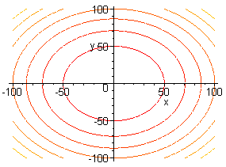
Problema bien condicionado
E = x^2+y^2

Slide 29
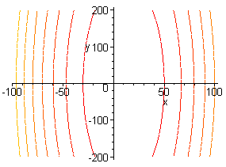
Problema mal condicionado
50(x-10)^2+y^2
!!! ZIGZAGS !!!

Slide 30
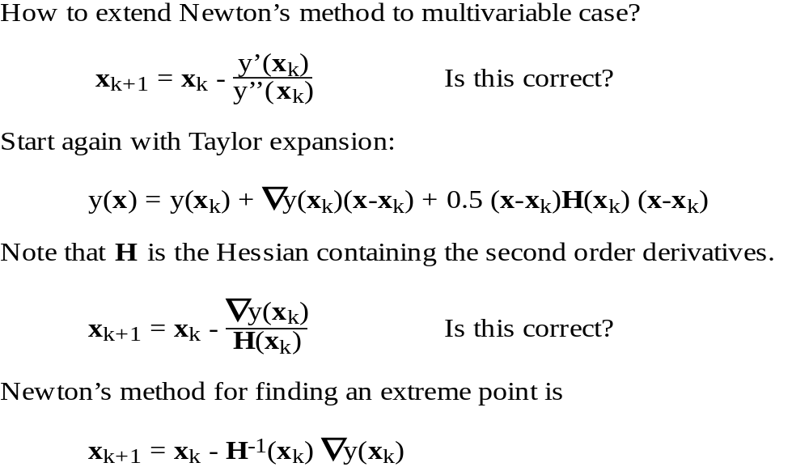
Método de Newton

Slide 31
Método de Newton : Pincha en varios puntos iniciales y observa el comportamiento del algoritmo
[x,y]=meshgrid(-3:0.1:3,-4:0.1:4);
z = (x.^4 - 3*x.^2 + x + y.*y + x.*y);
while(1),
close all
pcolor(x,y,z),shading flat;hold on;
sol = ginput(1)';
for i=1:100,
x=sol(1,i);
y=sol(2,i);
dx = 4 * x.^3 - 6*x + 1 + y;
dy = 2 * y + x;
dxx = 12 * x.^2 - 6; dxy = 1;
dyx = 1; dyy = 2;
H = [dxx dxy;dyx dyy];
sol(:,i+1) = sol(:,i) - 0.1 * inv(H) * ([dx;dy]);
plot([sol(1,i) sol(1,i+1)],[sol(2,i) sol(2,i+1)],'r')
pause
end;
end;

